Slide 1

虚幻4 VR开发指南
房燕良 https://neil3d.github.io

Slide 2
这套课程的由来
CSDN VR技术开放日活动
http://geek.csdn.net/news/detail/84576
没讲完，这里继续
索性让内容更丰满一些
加入GoogleVR全景视频播放的例子
加入HTC VIVE（SteamVR）保龄球的例子

Slide 3
VR设备类型
Mobile VR
三星GearVR
Google Cardboard、Daydream
PC VR
HTC Vive
Oculus Rift
主机VR
PS VR

Slide 4
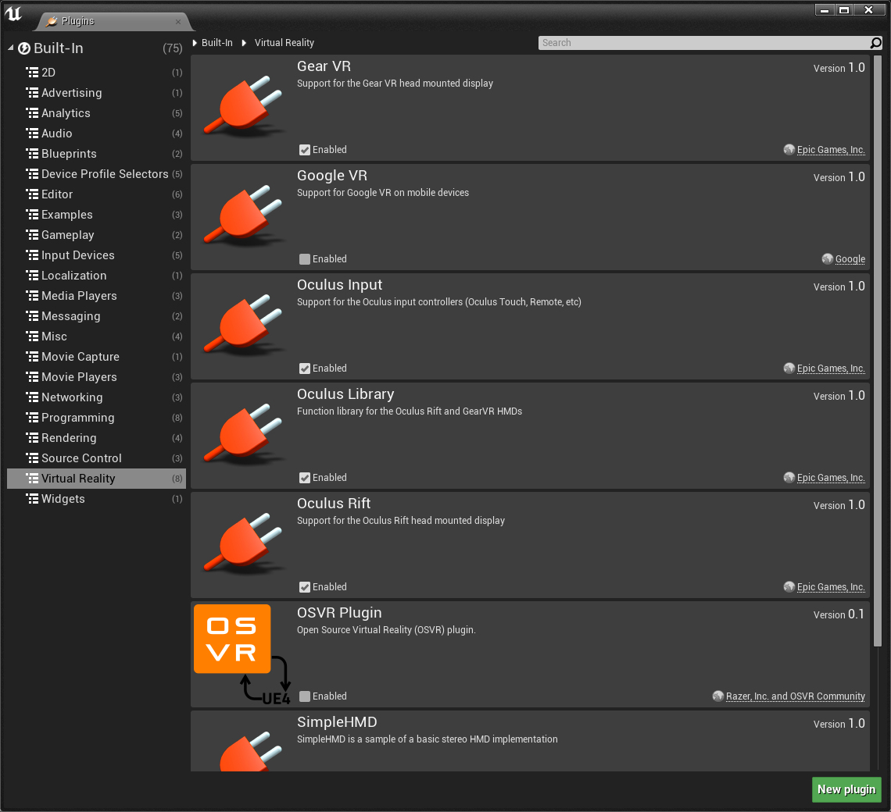
虚幻4 VR开发从何入手
虚幻4较前一代更易学易用
掌握虚幻4引擎基础知识至关重要
官方文档
系列中文视频教程：http://edu.csdn.net/lecturer/654
虚幻4已经整合了主流VR硬件相关的SDK
Oculus
Stream VR（HTC Vive）
Google VR

Slide 5
本课程介绍
通过实际项目实战的方式
讲解常见的VR平台的开发
三星和Oculus联合开发的GearVR
Google最新的VR方案Daydream
Steam和HTC联合开发的VIVE
讲解常见的VR功能的实现方式
视点操作：Gaze Input
VR手柄：Motion Controller
基于物理的交互功能
以Blueprint为主，以C++为辅

Slide 6

有啥问题？

